Slide 1


Государственное бюджетное общеобразовательное учреждение кадетская школа Пушкинского района Санкт-Петербурга
Презентация по теме:
«Изучение словарных слов 3-го класса»
Выполнил ученик:
3 «б» класса
Варбулайнен Константин
2018 год

Slide 2
План
1. Разминка
2. Правило № 1
3. Правило № 1
4. Разминка
5. Физкультминутка
6. Запомни словарные слова
6. Задание
7. Проверь себя

Slide 3
Разминка
Задание: вставь пропущенные буквы.
стол_
поду_ ка
лё_
ко_
ле_ной
гри_
тр_вяной
б_жит
заво_
моро_
сне_

Slide 4

Правило 1
Правописание парных согласных
Чтобы вставить непроизносимую согласную правильно - надо подобрать такое однокоренное слово, чтобы после согласной буквы стояла гласная.

Slide 5
Правило 2
Правописание безударных гласных в корне слова
Безударные гласные, проверяемые ударением. Чтобы проверить безударную гласную в корне слова, необходимо это слово изменить так, чтобы на безударную гласную падало ударение, т.е поставить эту гласную в сильную (ударную) позицию.

Slide 6
Разминка
Задание: вставь пропущенные буквы.
Проверочные слова:
столбы
подушечка
лёдяной
коты
леса
грибы
травка
бег
заводы
морозы
снега
столб
подушка
лёд
кот
лесной
гриб
травяной
бежит
завод
мороз
снег

Slide 7

Физкультминутка
Раз – мы встали, распрямились.
Два – согнулись, наклонились.
Три – руками три хлопка.
А четыре – три кивка.
Пять – руками помахать.
Шесть – на место сесть опять.

Slide 8
Тема урока:
«Словарные слова»

Slide 9








Запомни словарные слова
б е р ё з а
в о с т о к
д о р о г а
к о р о в а
п о г о д а
М о с к в а
в о р о н а
в о р о б е й

Slide 10
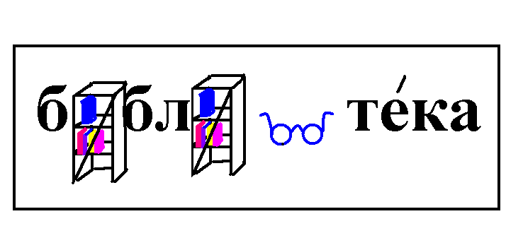







Запомни словарные слова
б и б л и о л е к а
х о к к е й
ш о ф ё р
к о л л е к ц и я
м о л о т о к
б о л о т о
т а р е л к а
м е т р о

Slide 11
Задание: Найди ошибку.
б и р ё з а
в а с т о к
д а р о г а
к а р о в а
п а г о д а
М а с к в а
в а р о н а
в о р о б е й
б е б л и о л е к а
х о к е й
ш а ф ё р
к о л е к ц и я
м а л о т о к
б а л о т о
т о р е л к а
м и т р о

Slide 12
Проверь себя
б е р ё з а
в о с т о к
д о р о г а
к о р о в а
п о г о д а
М о с к в а
в о р о н а
в о р о б е й
б и б л и о л е к а
х о к к е й
ш о ф ё р
к о л л е к ц и я
м о л о т о к
б о л о т о
т а р е л к а
м е т р о

Slide 13
Мы сегодня выучили
словарные слова!

Slide 14
Спасибо за внимание!

